Slide 1
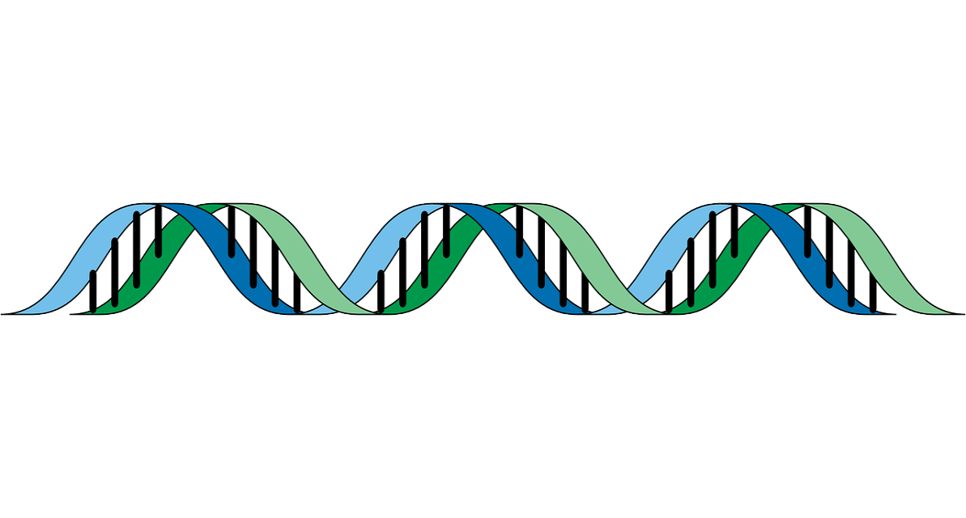
빅바이오 파트4-2회차[2016.06.07]
Google BigQuery를 이용한
유전자 데이터 분석
발표 : 조 익연

Slide 2
(Reference)
https://cloud.google.com/genomics/
https://cloud.google.com/genomics/v1/analyze-variants
https://github.com/googlegenomics/getting-started-bigquery
http://googlegenomics.readthedocs.io/en/latest

Slide 3
1. Google BigQuery
클라우드 서비스
AWS(Amazon Web Service)
Google Cloud Platform(GCP)
Microsoft Azure
Google BigQuery : 구글 클라우드(GCP)의 빅데이터 분석 플랫폼
- 구글 빅쿼리 서비스는 SQL기반의 쿼리를 아주 큰 데이터 셋에서 수행해 주는 서비스임.
- 기존의 관계형 데이터베이스를 사용할 때처럼 데이터베이스 스키마를 지정해 주고 데이터를 로드(load)한 다음, 마치 데이터베이스를 다루듯이 쿼리문을 통해 사용자가 자신이 가진 데이터의 특성을 파악할 수 있음.
- 구글 빅쿼리 서비스는 드레멜(Dremel)이라는 구글 내부 서비스를 외부로 공개한 것.
- 맵리듀스 프레임워크는 대규모 데이터 기반에서 정해진 업무를 수행하는 배치(batch) 형태의 작업에는 아주 적합한 구조이지만, 애드혹(ad hoc) 스타일의 데이터 분석이나 시행착오법(trial error method) 같은 반복적인 계산이 발생하는 데이터 마이닝에는 취약함.

Slide 4
1. Google BigQuery
Google BigQuery 서비스의 특징
- 빠른 속도: 수십억 건의 데이터를 수초 안에 계산해 냄
- 확장성: 테라바이트급의 데이터를 처리할 수 있으며, 수백억 건의 레코를 수용함
- 단순성: SQL 기반의 쿼리 언어를 지원하기 때문에 사용이 단순
- 공유 및 보안: 그룹과 사용자 기반의 공유를 제어할 수 있고, SSL 커넥션을 통해 데이터 보안을 지원
- 다양한 접근방법: 웹브라우저, 커맨드라인 툴, 그리고 REST API를 지원함으로써 다양한 방법으로 빅쿼리 서비스를 지원

Slide 5
1. Google BigQuery
BigQuery와 맵리듀스의 비교
차이점 | 빅쿼리 | 맵리듀스
특징 | 대규모 데이터셋용 쿼리 서비스 | 대규모 데이터셋 처리 프로그래밍 모델
주요 용도 | 트러블슈팅이나 빠른 분석을 위한 애드혹이나 시행착오 대화형 쿼리 분석 | 시간이 오래 걸리는 데이터 변환이나 합계 작용용 배치 작업
OLAP/BI용 | 적합함 | 적합하지 않음
데이터 마이닝용 | 부분적 적용 가능 | 적합함
응답시간 | 빠름 | 아주 느림
사용성 | 좋음(개발자가 아니어도 사용하기 편함) | 좋지 않음(개발 언어와 프레임워크에 대한 이해가 필요)
로직 | 단순한 로직에 적합 | 복합적이고 어려운 로직을 개발하는 데 적합

Slide 6
1. Google BigQuery
BigQuery가 지원하지 않는 것들
테이블 색인이나 그 밖의 데이터베이스 관리 기능을 지원하지 않음
서브쿼리를 지원하지만 이를 통한 업데이트나 삭제는 지원하지 않음
조인을 지원하긴 하지만 한쪽 조인이 다른 쪽 조인보다 훨씬 작을 경우에만 지원 가능
OLTP 기능 없음
SQL 클라인언트 툴 대신 REST API로 접근 가능

Slide 7
1. Google BigQuery
빅쿼리를 이용하기 위해서는? Google Cloud Platform(또는 Google Genomics) 서비스 가입 필요!
https://cloud.google.com/genomics/
TRY IT FREE를 클릭
Google Cloud Platform 무료로 사용해 보기
무료 평가판 기간은 60일, 크레딧은 $300.00
Resource / Cost (in US$) = Genomics storage / $0.022/GB Per Month

Slide 8
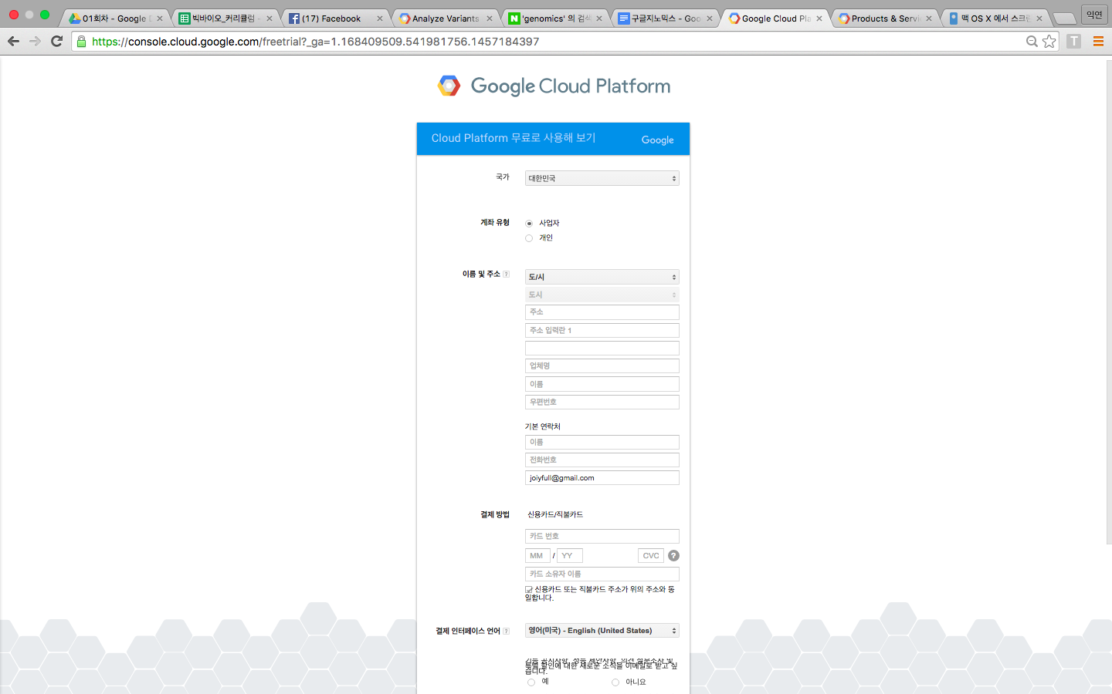
1. Google BigQuery
구글 클라우드 플랫폼 가입하기
- 이름, 주소 및 신용카드 정보 입력 필요

Slide 9
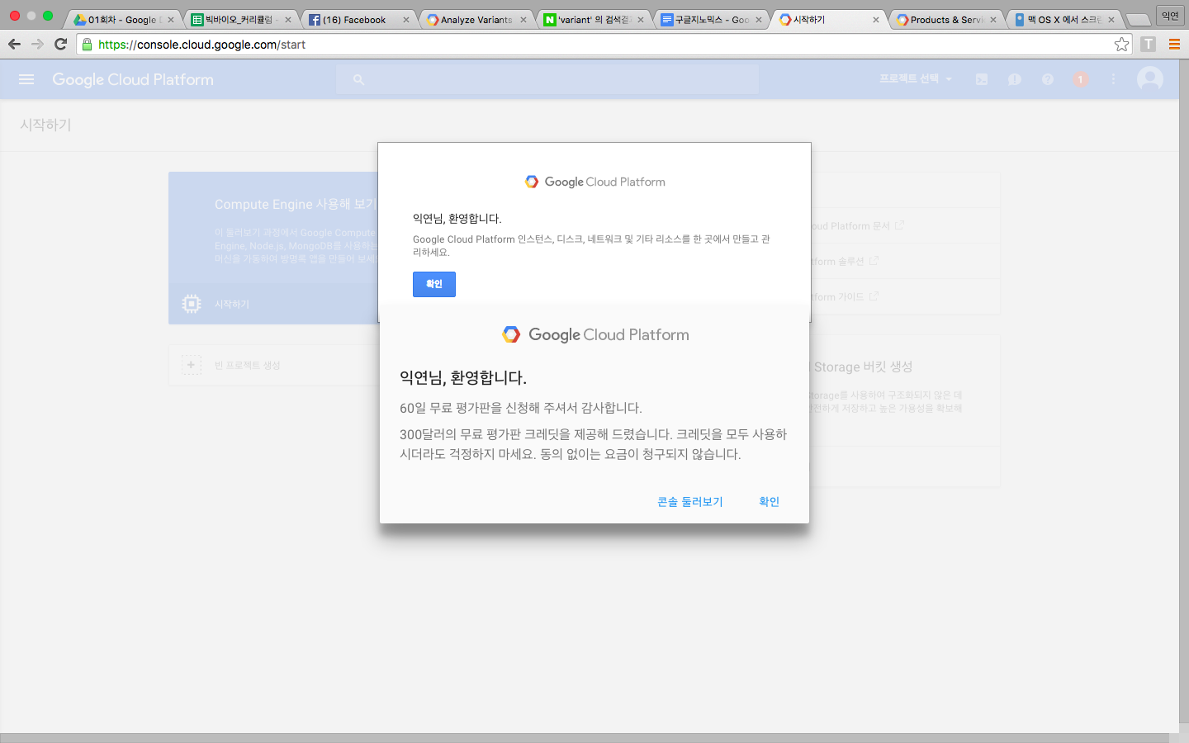
1. Google BigQuery
구글 클라우드 플랫폼 가입하기
60일 무료 평가판
300달러 크레딧 제공

Slide 10
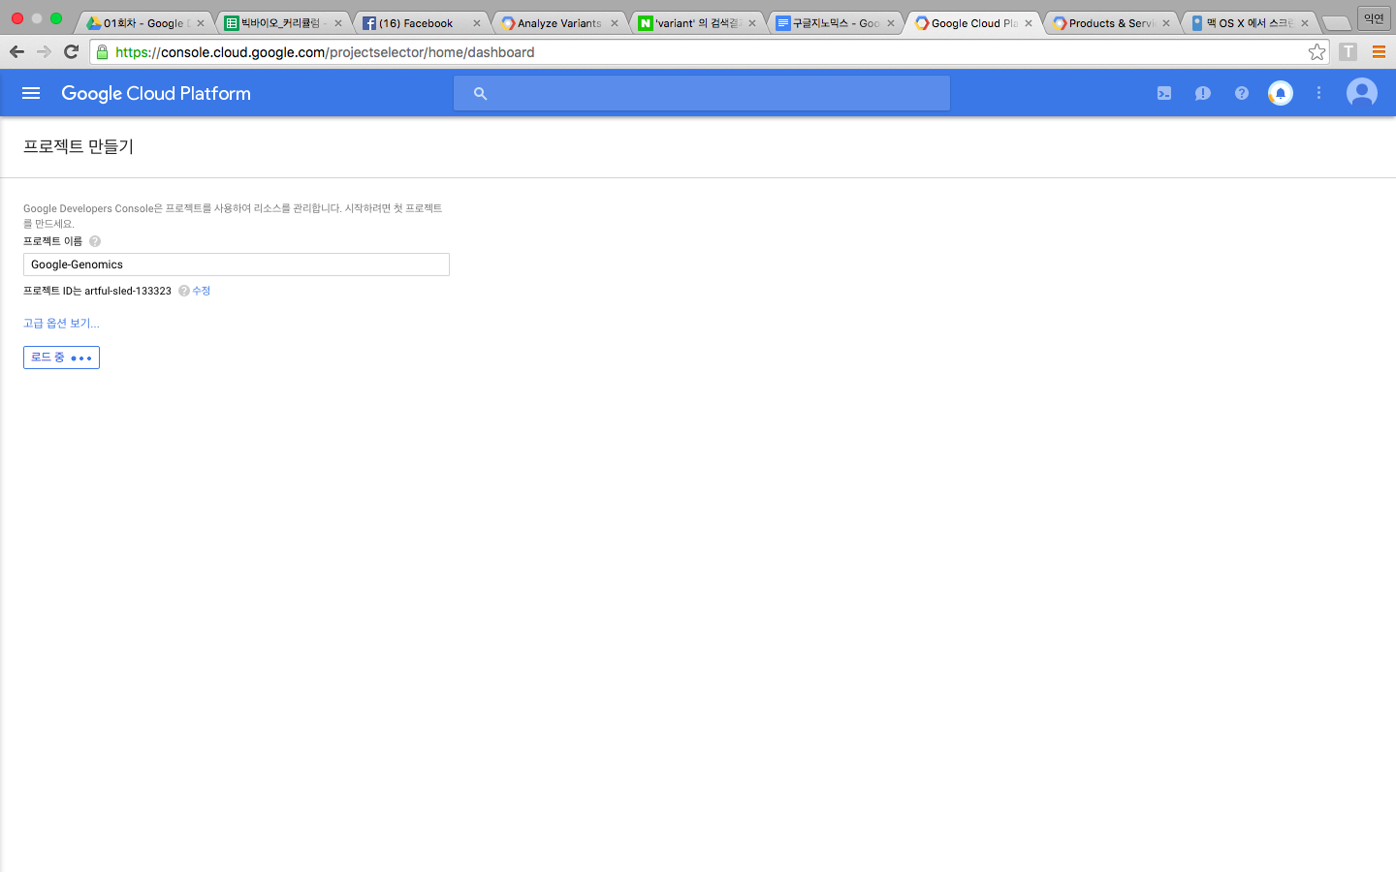
1. Google BigQuery
구글 클라우드 플랫폼 가입하기- 프로젝트 생성

Slide 11
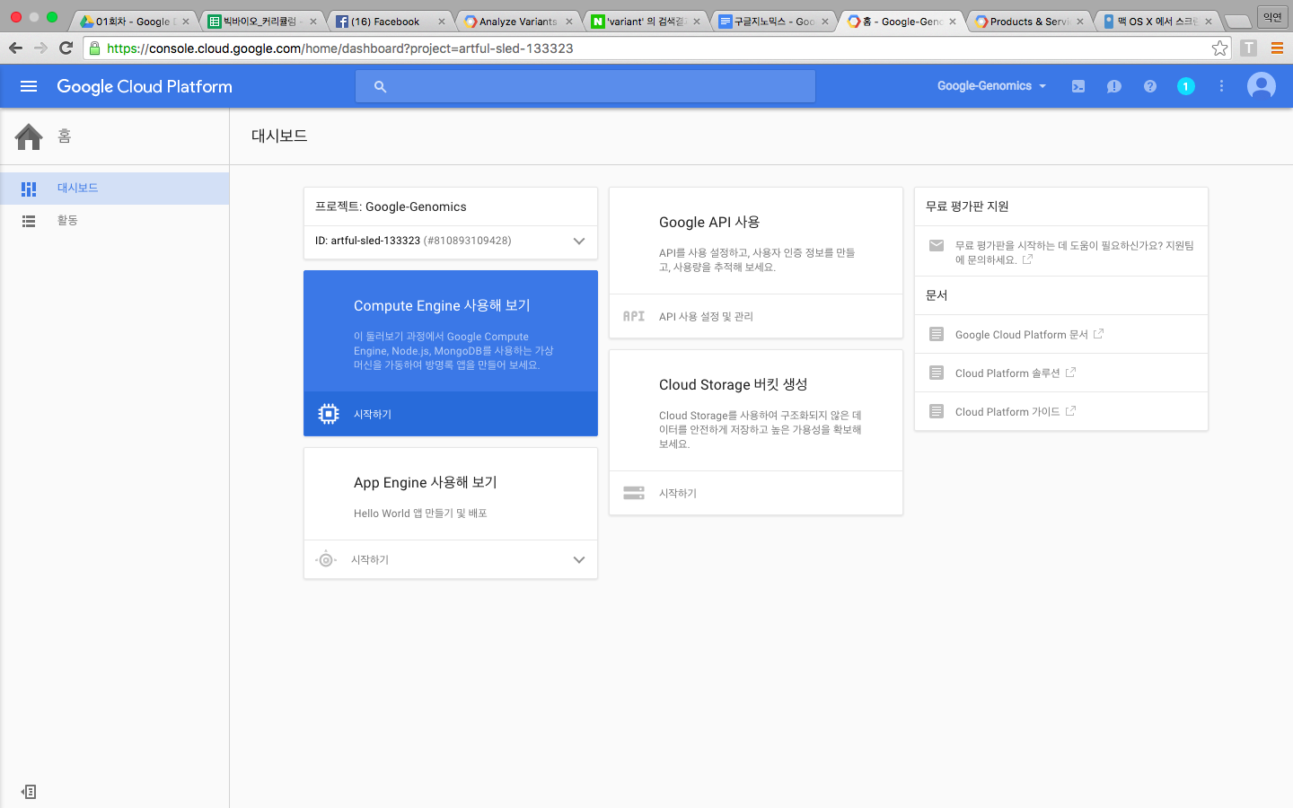
1. Google BigQuery
구글 클라우드 플랫폼 가입하기- 프로젝트 생성

Slide 12
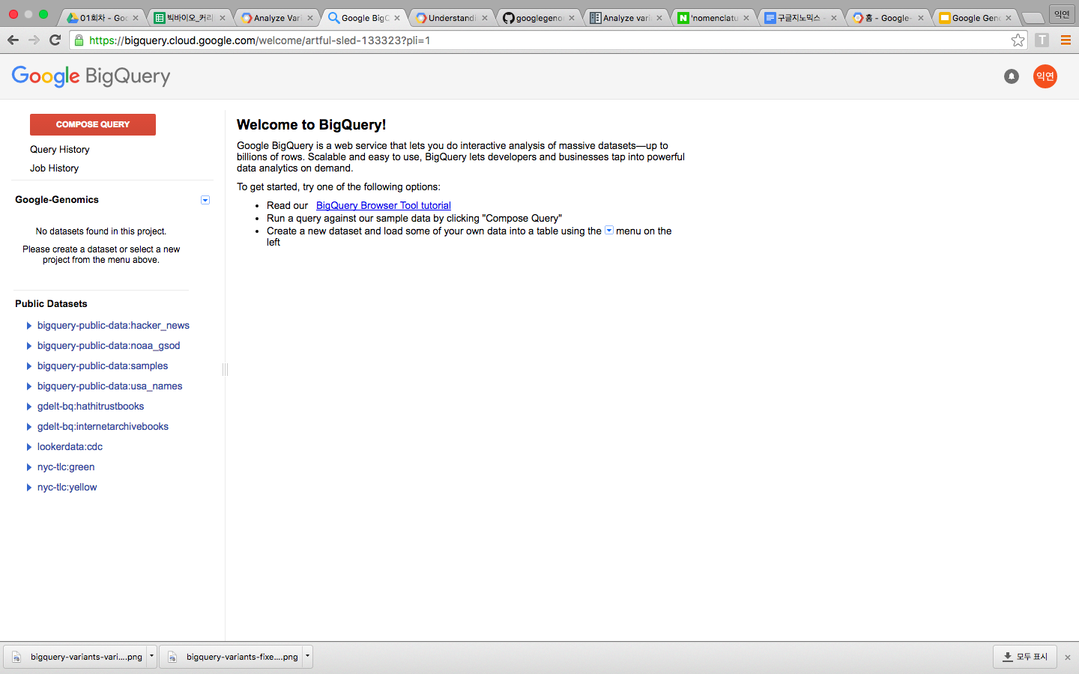
1. Google BigQuery
(접근방법 1) BigQuery 브라우저 툴(Web Interface)
프로젝트에서 빅 데이터>BigQuery를 클릭 또는 빅쿼리 URL (https://bigquery.cloud.google.com)을 클릭

Slide 13
1. Google BigQuery
(접근방법 1) BigQuery 브라우저 툴(Web Interface)
예제 : https://cloud.google.com/genomics/v1/analyze-variants#example
- Open the BigQuery web UI.
- Click on "Compose Query".
- Write query into the dialog box and click on "Run Query".

Slide 14
1. Google BigQuery
“Google Cloud Shell 활성화” 클릭
(접근방법 2) 커맨드라인 툴

Slide 15
2. BigQuery를 통한 유전체 데이터 분석(Analyze Variants Using BigQuery)
BigQuery, a tool that enables very fast SQL-like queries of massive data sets, lets you interactively explore large datasets of population variants to find patterns that shed light on disease correlation, epidemiology(역학), and more.
We have a number of resources to help you get started using BigQuery to Analyze Variants:

Slide 16
2. BigQuery를 통한 유전체 데이터 분석(Analyze Variants Using BigQuery)
빅쿼리 Variants 테이블 구조의 이해(Understanding the BigQuery Variants Table Schema)
https://cloud.google.com/genomics/v1/bigquery-variants-schema
Google Genomics provides an API which can be used to export variants to Google BigQuery. This will allow you to use the power of BigQuery to run ad-hoc interactive queries over genomic variants using hundreds or thousands of computers in parallel.
If you'd like to query your research data with BigQuery, you need to first load the variants into Google Genomics and then export to BigQuery.
You can also browse existing published datasets already exported from Google Genomics to BigQuery.
용어 살펴보기(Nomenclature)
Genomics nomenclature
BigQuery nomenclature
Variants 테이블의 구조(Variants table structure)

Slide 17
2. BigQuery를 통한 유전체 데이터 분석(Analyze Variants Using BigQuery)
빅쿼리 Variants 테이블 구조의 이해
유전학 관련 용어들(Genomics nomenclature)
Sample: DNA collected and processed under a single identifier. A sample typically involves a single individual organism, but can also be a heterogeneous sample such as a cheek swab.
Reference Name: The name of a reference segment of DNA, this is typically a chromosome, but may be other named regions from a reference genome.
Variant: A region of the genome that has been identified as differing from the reference genome. A variant must have a reference name, start position, end position, and one or more reference bases. See documentation for the Variant resource for more details.
Non-variant segment: A region of the genome that matches the reference genome. This is sometimes referred to as a "reference segment". Traditionally genomic data has not included non-variant segments with variants. For more on non-variant segments see the gVCF documentation or the Complete Genomics masterVar documentation.
Call: An identified occurrence of a variant or non-variant segment for an individual sample. See documentation for the VariantCall resource for more details.
Call set: A group of calls from a single sample.
INFO fields: Optional fields added to Variant and Call information. For example, while all Calls will have a genotype field, not all datasets will have a "Genotype Quality" (GQ) field. Thus the genotype field is a fixed part of the VariantCall schema, but there is no GQ field. The "GQ" field and value can be imported as key/value pairs into the VariantCall info field.

Slide 18
2. BigQuery를 통한 유전체 데이터 분석(Analyze Variants Using BigQuery)
빅쿼리 Variants 테이블 구조의 이해
빅쿼리 관련 용어들(BigQuery nomenclature)
Simple fields: Simple data elements in a BigQuery table, such as numbers and strings.
Nested fields: Complex data elements in a BigQuery table. A nested field can contain multiple fields, both simple and nested.
Repeated fields: Fields in a BigQuery table that can have multiple values, like a list. Repeated fields can be both simple and nested.
※ REPEATED fields for lists of values and NESTED fields for hierarchical values.

Slide 19
2. BigQuery를 통한 유전체 데이터 분석(Analyze Variants Using BigQuery)
1) 빅쿼리 Variants 테이블 구조의 이해
테이블 구조(Variants table structure)
- 레코드 구조(Variants table record structure)
- 필드 구조(Variant table field structure)
- 고정 필드(Variant table fixed fields)
- 예제

Slide 20
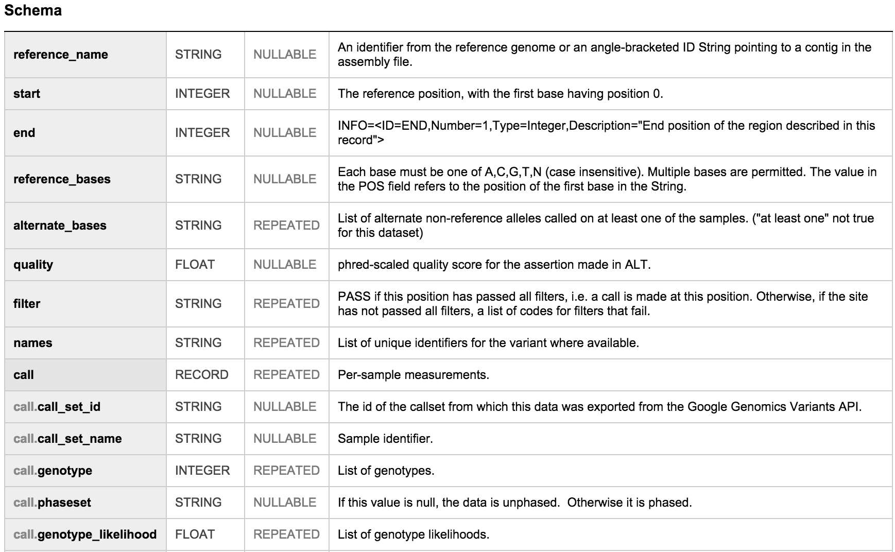
2. BigQuery를 통한 유전체 데이터 분석(Analyze Variants Using BigQuery)
1) 빅쿼리 Variants 테이블 구조의 이해
고정필드(Fixed fields)

Slide 21
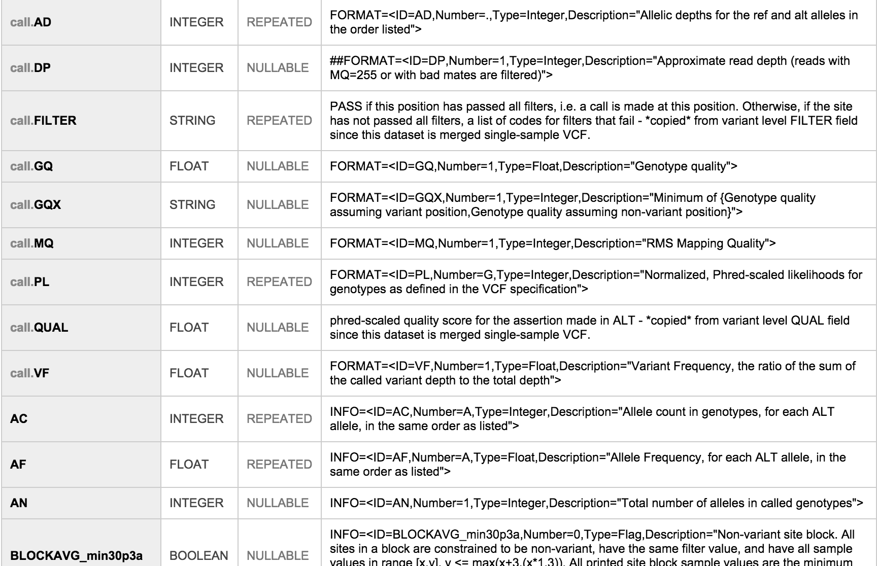
2. BigQuery를 통한 유전체 데이터 분석(Analyze Variants Using BigQuery)
1) 빅쿼리 Variants 테이블 구조의 이해
가변 필드(variable fields (the INFO fields)):

Slide 22
2. BigQuery를 통한 유전체 데이터 분석(Analyze Variants Using BigQuery)
(2) 빅쿼리 코드랩에서 Variants 분석(Analyze variants using Google BigQuery code lab)
http://googlegenomics.readthedocs.io/en/latest/use_cases/analyze_variants/analyze_variants_with_bigquery.html

Slide 23
2. BigQuery를 통한 유전체 데이터 분석(Analyze Variants Using BigQuery)
(3) R, R마크다운, 자바스크립트에서 빅쿼리 Variants 접근하기(Access Variants in BigQuery with R, RMarkdown, or Javascript)
https://github.com/googlegenomics/getting-started-bigquery

